Slide 1
微处理器基础---内容概述
微处理器发展及应用分类
运算、处理与指令设计分析
指令格式与寻址方式
CPU------ARM处理器
CortexMx处理器及MCU系统
ARM指令系统
微处理器应用程序设计
T
知识
or
实用？
通用IO GPIO
功能IO TIMER
功能IO SCI/SPI
功能IO ADC
中断与异常
X86处理器 8086/486
存储管理-----x86
T

Slide 2
第1章 CPU的发展与应用
1980 2020
MHz 主频 GHz
MB MEM GB
cache 流水线 扩展指令集
FPU GPU 多核 ...
十万 晶体管 十亿
um 工艺 nm
百元 价格 元
多维度 多数量级提升
少量探索 应用 广泛深入
过去二百年
机械、能源、电气… 电子、信息… 密切融合
简单小功率 复杂大功率 精密智能

Slide 3
1980年代前，有无计算机技术、设备应用？
100年前，有无利用机器、工具解决计算问题？
为何近数十年，运用机器运算发生了巨大发展？
计算机离我们更近还是更远？
... ？??

Slide 4
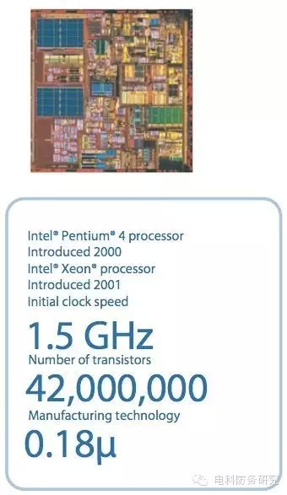
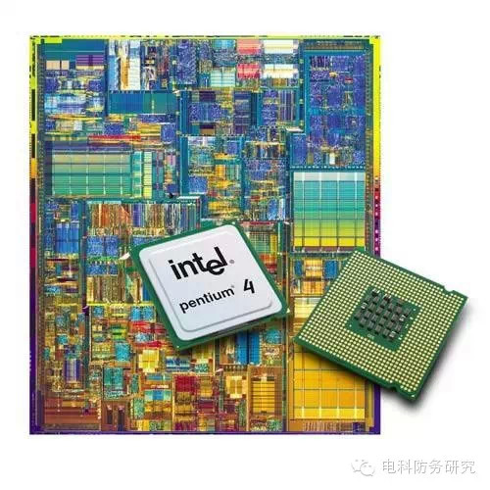
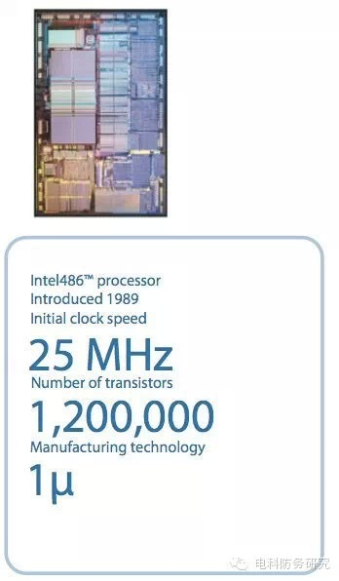
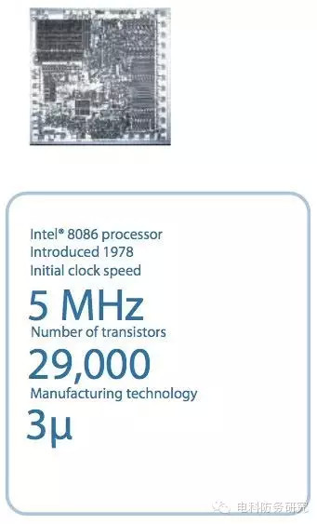
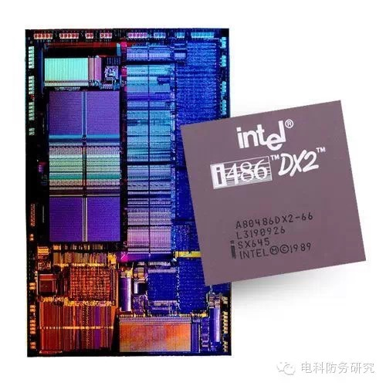
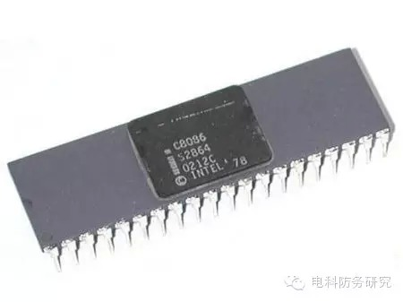
CPU的发展与应用
？？？
桌面/移动/server
10k
i3、i5、i7
ARM Cortex-A
ARMv8
1k
Cortex-A
Pentium IV
ARMv7/11
Cortex-R
ARMv3
Cortex-M
100
80486
嵌入式
10
808x
MCS51 DSP2xxx ... ARM Mx
1980 1990 2000 2010 2020

Slide 5
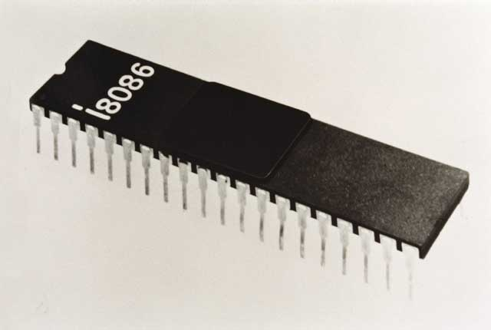
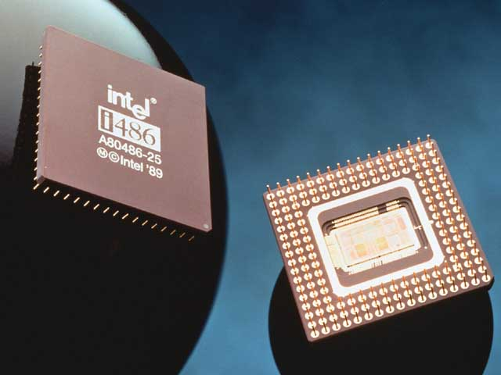
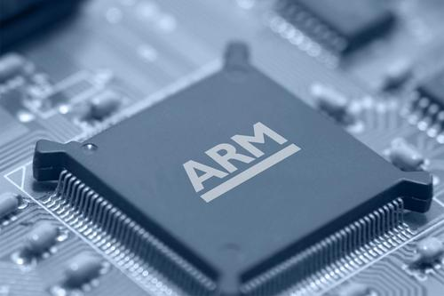
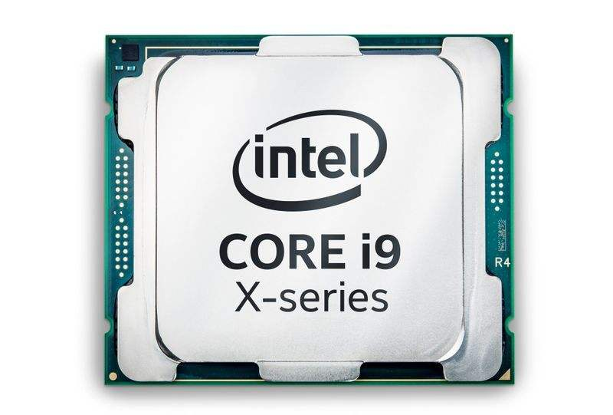
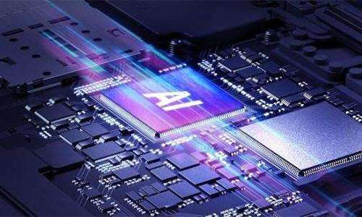
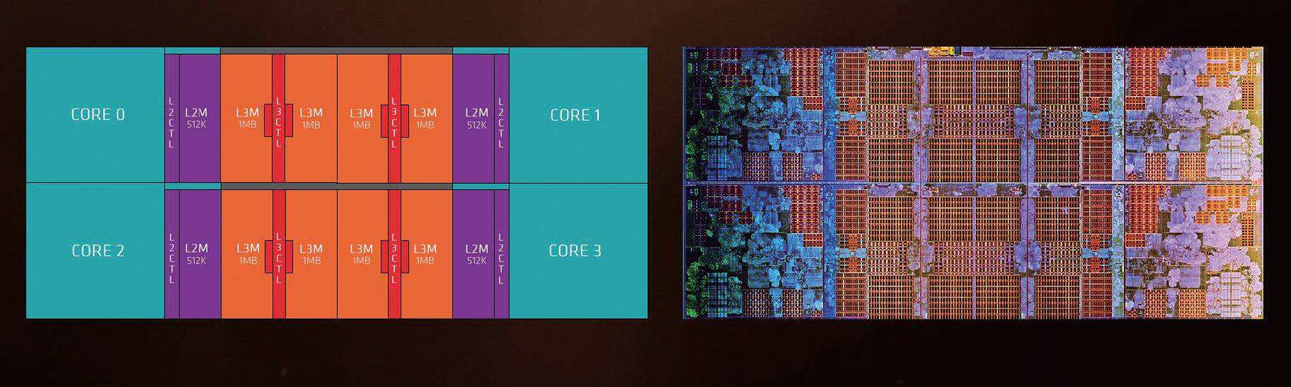
CPU的发展

Slide 6


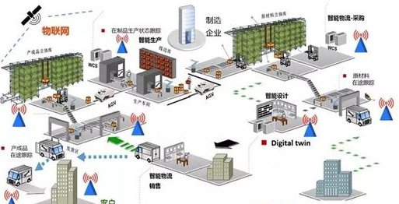
CPU的发展与应用
1980 PC 企业、商业、科研及个人、家庭
2000 互联网
2010 基于4/5G的移动互联网
未来
新材料工艺、新思想、新应用
MCU 嵌入式
少量、重要、高价值场合
广泛普遍、民用消费类

Slide 7
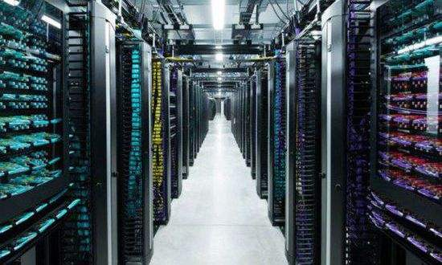

CPU应用分类
超算、数据中心、服务器、云
PC 移动电话
工业系统、航空航天、运输
智能设备 民用消费产品

Slide 8

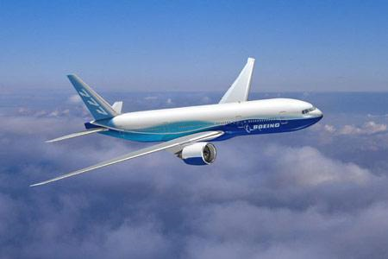

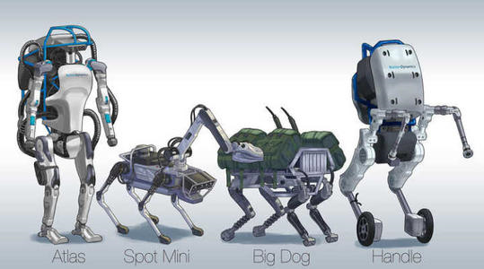
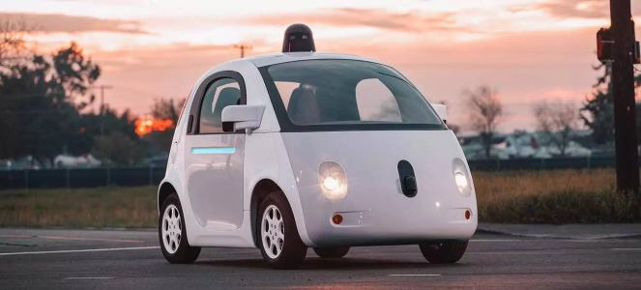
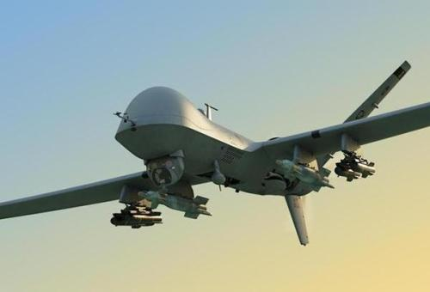
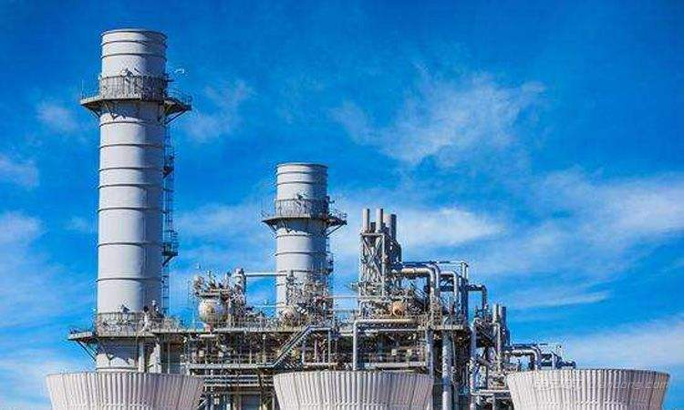

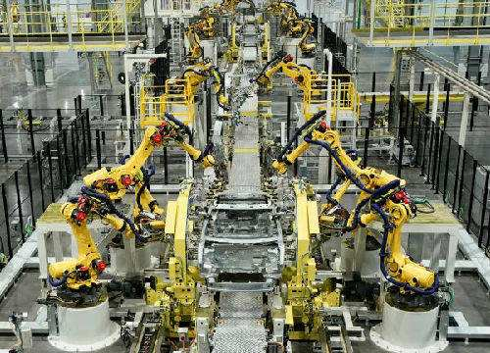
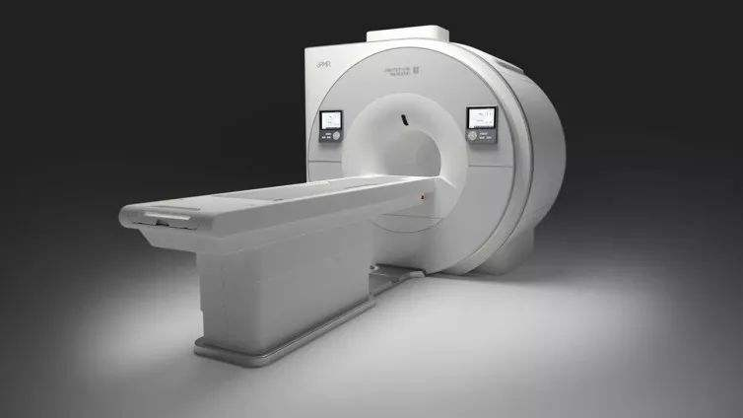
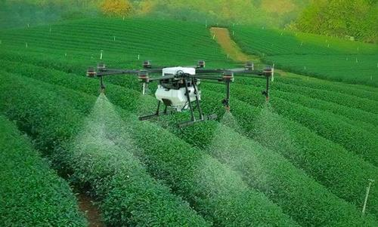
小结
过去几十年，计算机技术发生了巨大变化，也普遍应用到社会的方方面面，结合不同的时期与社会发展背景，可以做更多观察、分析，也有助对未来发展进行思考与开展工作。

Slide 9
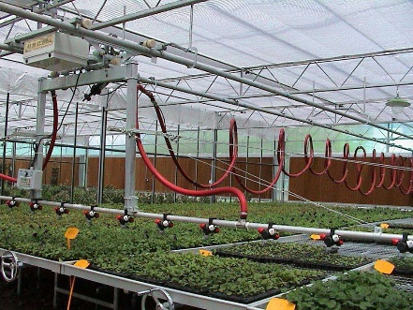
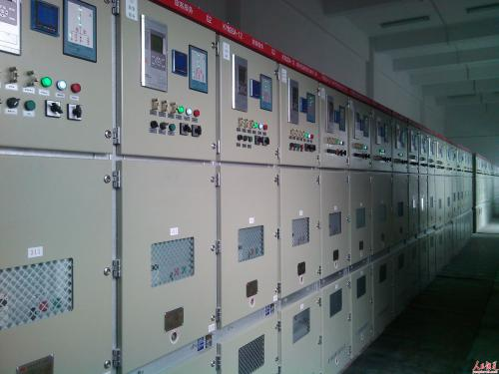
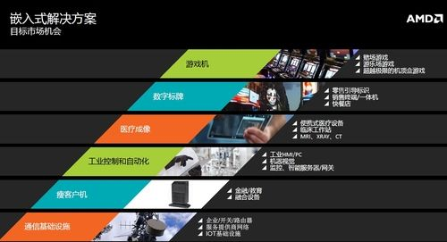
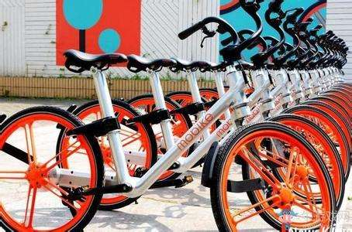
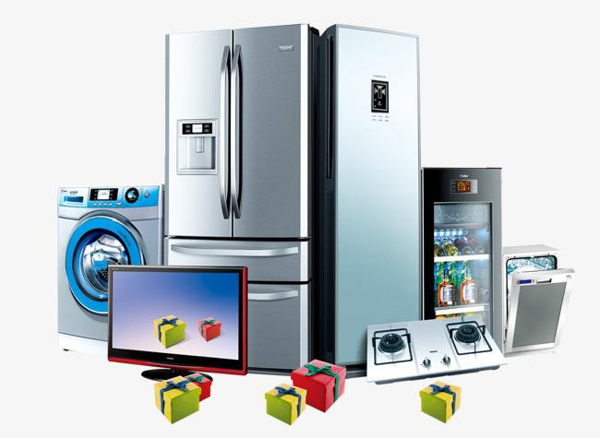
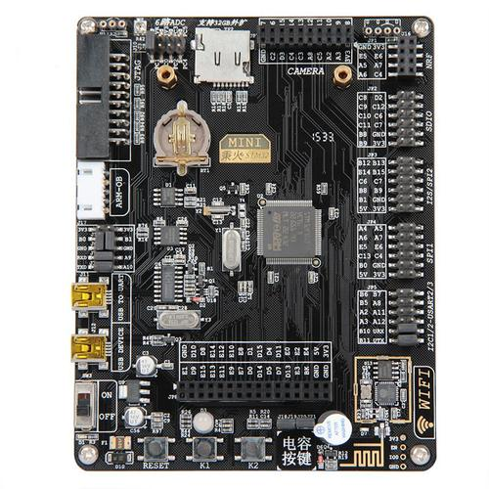
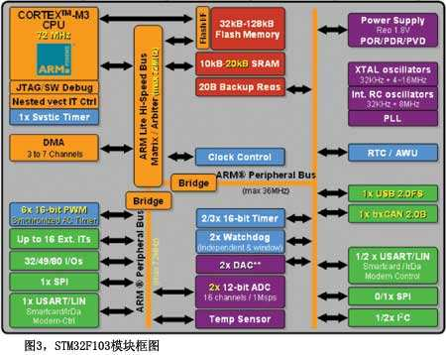
嵌入式、小型设备应用形式
与各种应用装置、设备、产品相结合的微处理器应用
工、农业生产、设备控制
商业（收银、共享产品）
家用电器
个人用品
......
MCU系统特征
单一目标 （专用功能）
较小资源配备 (几十MHz, 几十kB）
低成本 （几-几十元）
微型化、低功耗 （几平方厘米、mW）

Slide 10
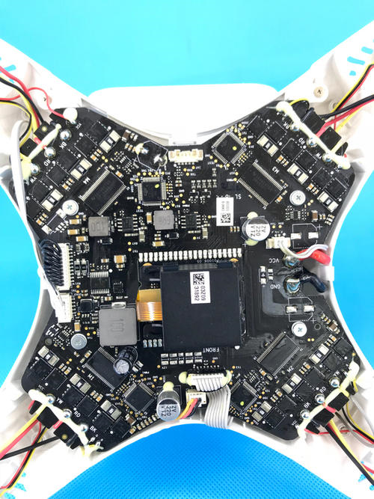
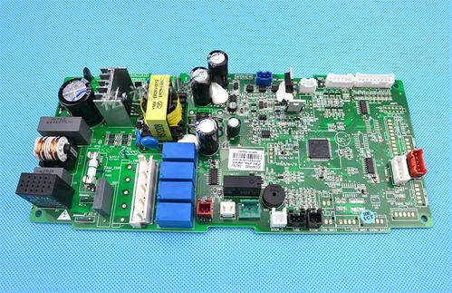

Slide 11
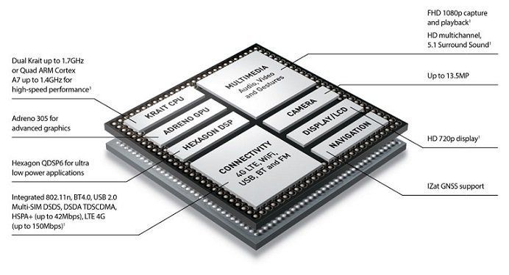
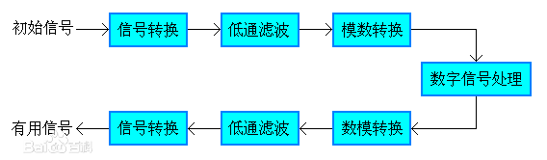
嵌
入
式
微处理器
微控制器
DSP处理器
片上系统SOC
通用与专用的选择（平衡）

